Slide 1
Declaración patrimonial y de intereses
Plataforma digital
h. ayuntamiento municipal constitucional
de iguala de la independencia, gro.
ÓRGANO DE CONTROL INTERNO MUNICIPAL

Slide 2
sujetos obligados a presentar declaración patrimonial y de intereses
Ley Número 465 de Responsabilidades Administrativas para el Estado de Guerrero
Artículo 32. Están obligados a presentar declaración patrimonial y de intereses, bajo protesta de decir verdad y ante la Secretaría o su respectivo órgano interno de control, todas y todos los Servidores Públicos.
Artículo 33. la declaración de situación patrimonial deberá presentarse en los plazos siguientes:
Fracción I (Declaración inicial 60 días);
Fracción II (Modificación patrimonial mes de mayo); y
Fracción III (Declaración de conclusión 60 días)
Artículo 34. Las declaraciones de situación patrimonial deberán ser presentadas a través de medios electrónicos…

Slide 3
TIPOS DE DECLARACIONES:
La declaración en la Versión Completa es para:
Cabildo, Secretarios, Directores y Jefes de Departamento
La declaración Versión Simplificada será para:
Trabajadores del Ayuntamiento
Esta plataforma es el único medio para presentar la Declaración Patrimonial y de Intereses.

Slide 4
DOCUMENTACIÓN QUE DEBO TENER A LA VISTA PARA EL LLENADO DE MI DECLARACIÓN
Clave Única de Registro de Población (CURP).
Registro Federal de Contribuyentes (RFC), emitido por el SAT.
Acta de matrimonio.
Comprobante de domicilio.
Currículum vitae.
Recibo de nómina y/o declaración fiscal.
Escrituras públicas y/o contratos de bienes inmuebles.
Factura de vehículos y bienes muebles.
Contratos y estados de cuenta bancarios.
Contratos y estados de cuenta de gravámenes y adeudos.
Comprobantes de percepción de sueldo o de otro tipo de ingreso.
Actas constitutivas de sociedades y asociaciones.
Cualquier otro documento necesario para el llenado de las declaraciones.

Slide 5
INGRESAR LA DIRECCIÓN IP:
http://192.168.1.25:8080

Slide 6
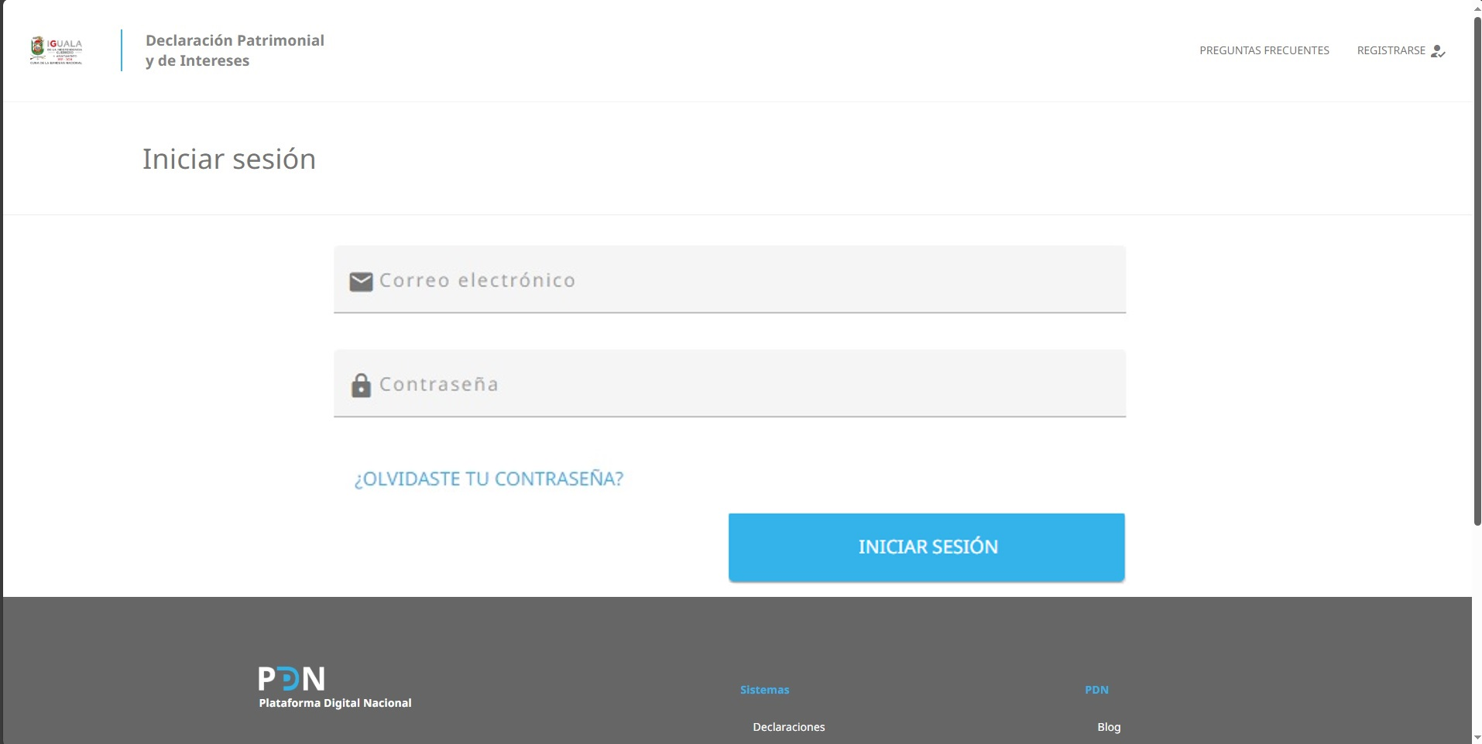
juanita.perez@gmail.com
************

Slide 7
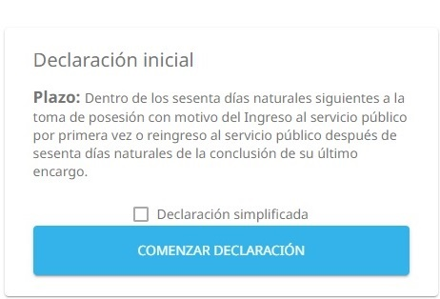
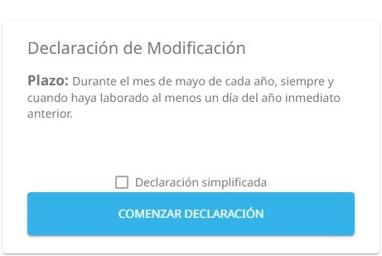
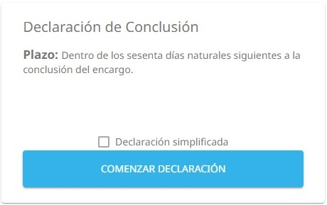
Pantalla inicial

Slide 8
APARTADOS QUE INCLUYE LA DECLARACIÓN patrimonial Versión completa

Slide 9
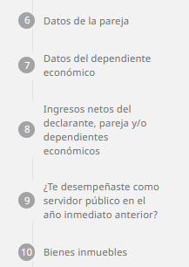
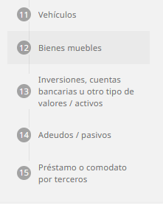
DATOS ESPECÍFICOS POR CADA RUBRO
7

Slide 10
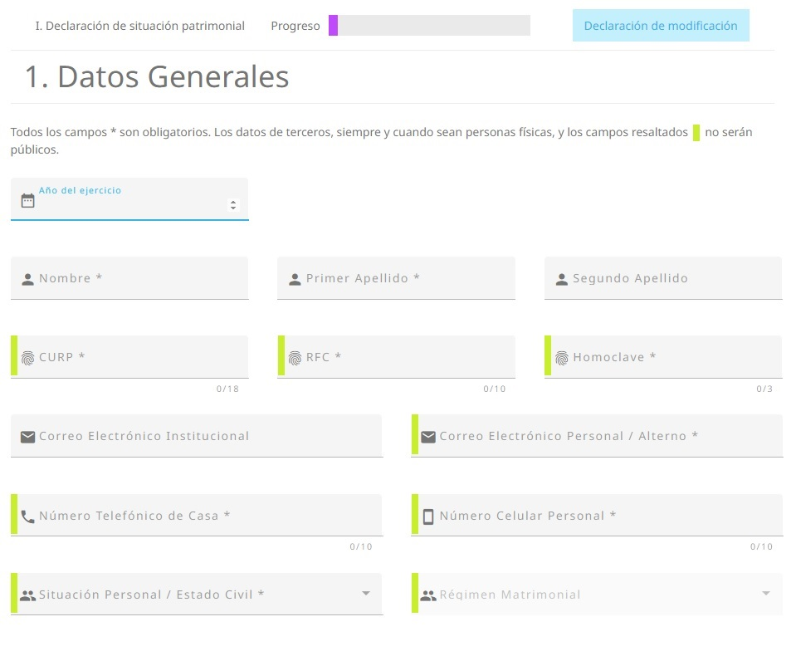
I. Declaración de situación patrimonial
2023
JUANITA
PÉREZ
PÉREZ
PEPJ770216MGRRNR14
PEPJ770216
ECA
controlinterno@iguala.gob.mx
juanita.perez@gmail.com
733 00 0 00 00
733 00 0 00 00

Slide 11
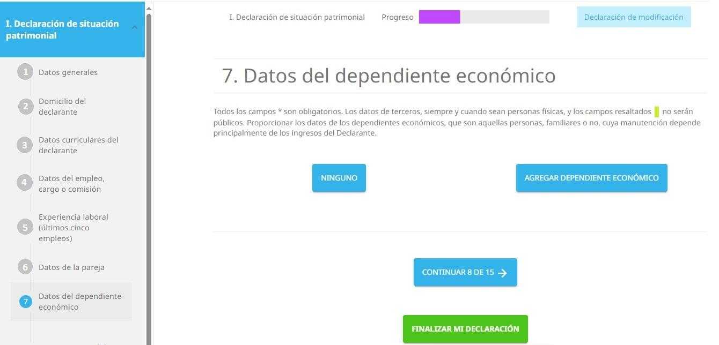
Llenado de datos a través de formularios

Slide 12
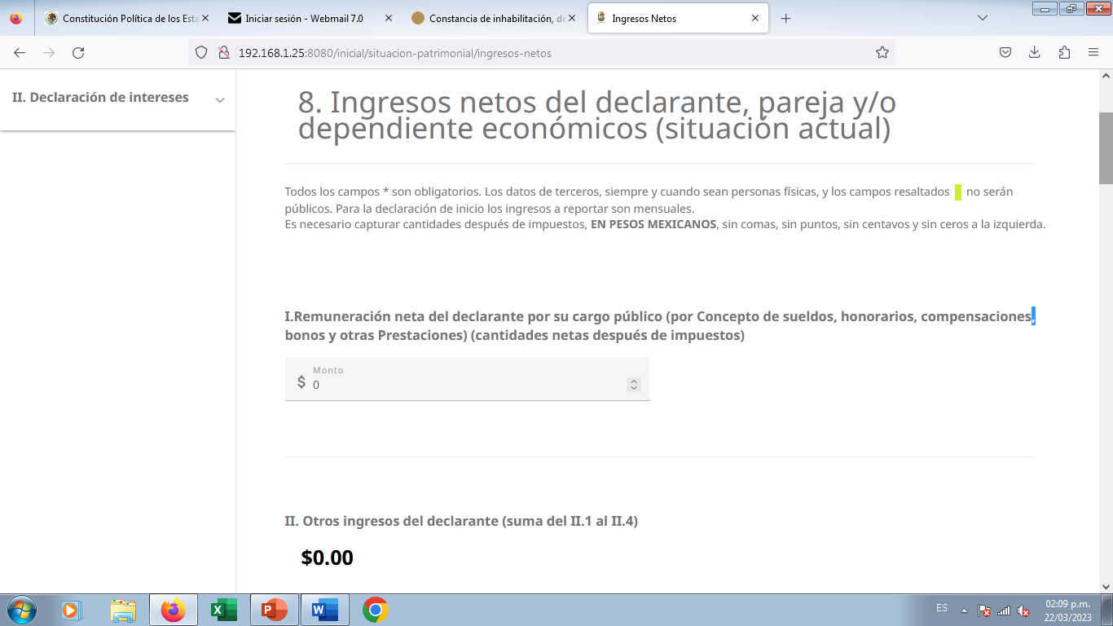

Slide 13
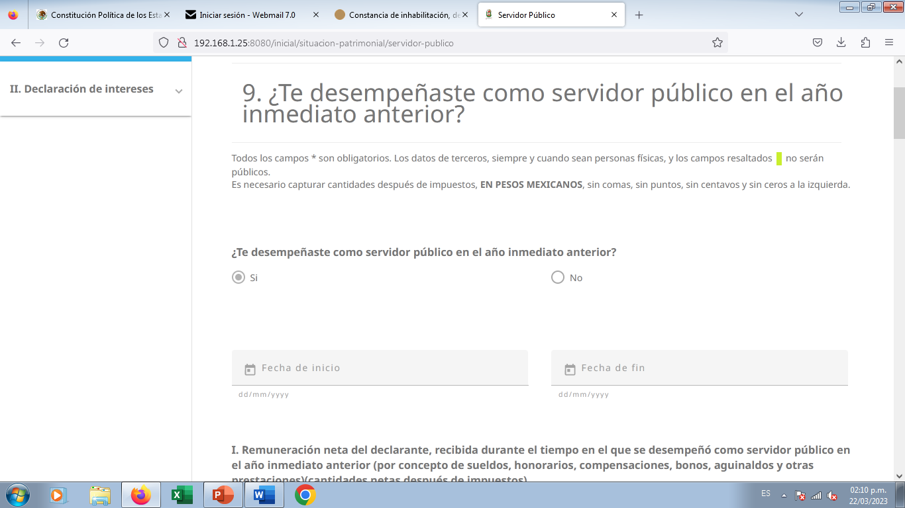

Slide 14
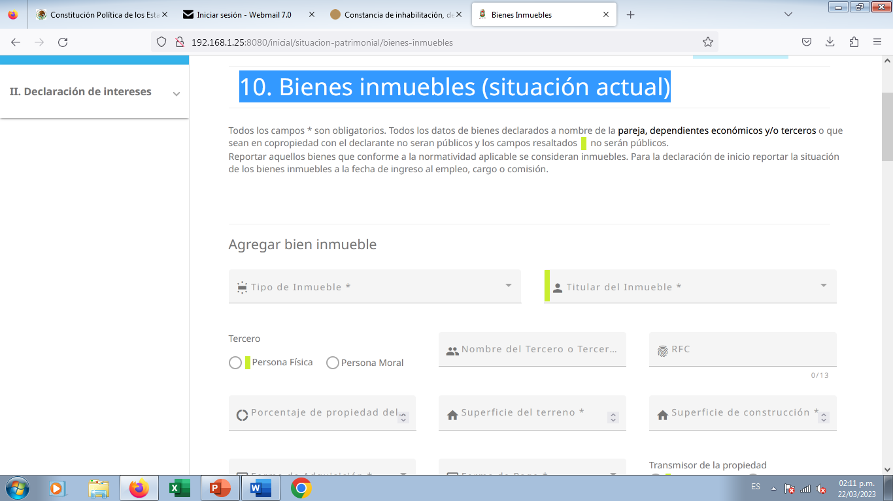

Slide 15
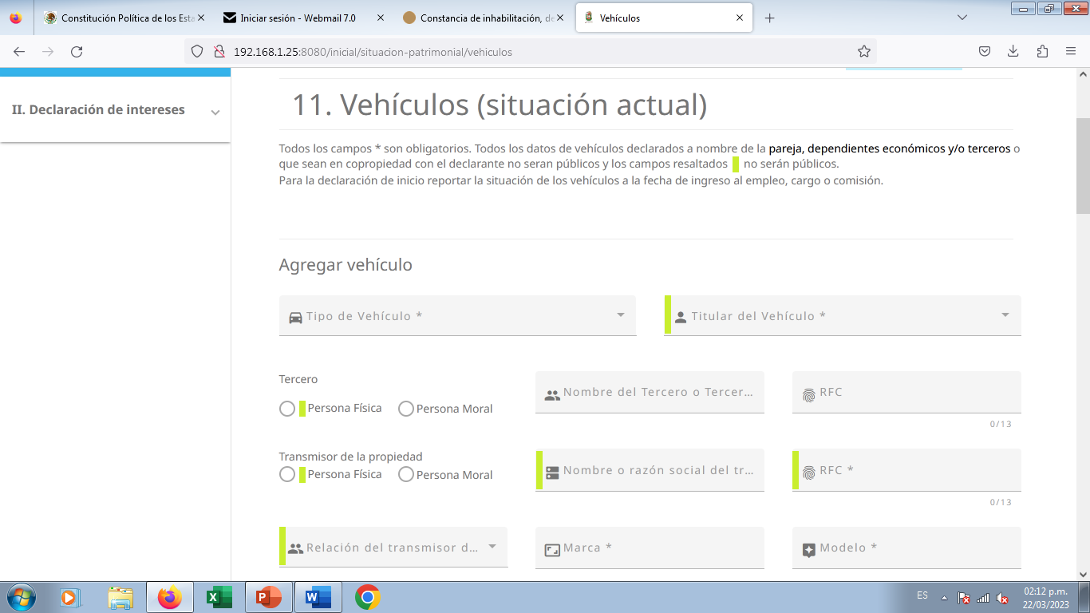

Slide 16
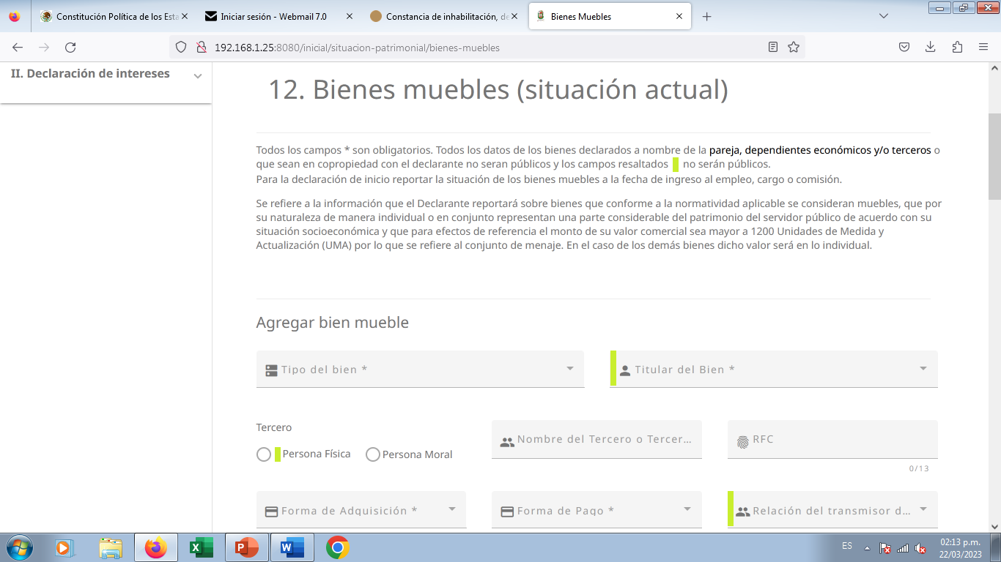

Slide 17
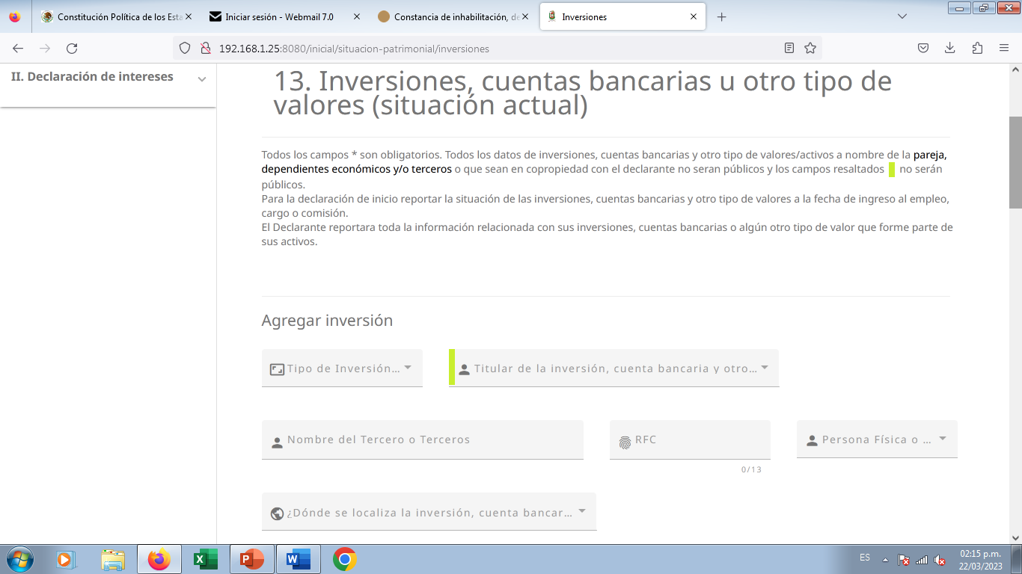

Slide 18
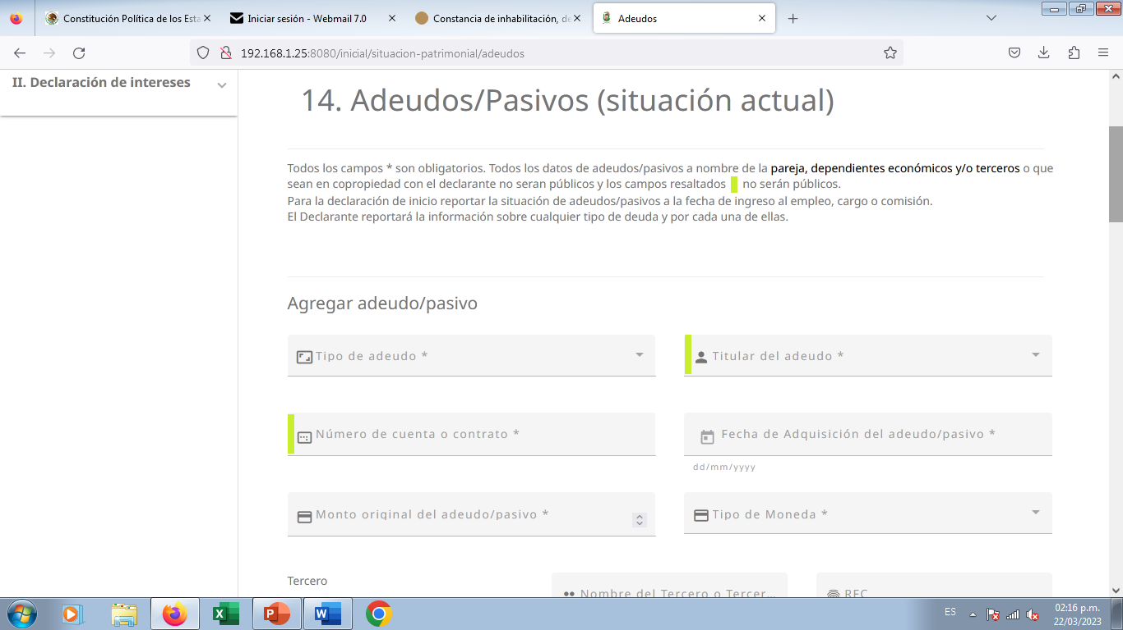

Slide 19
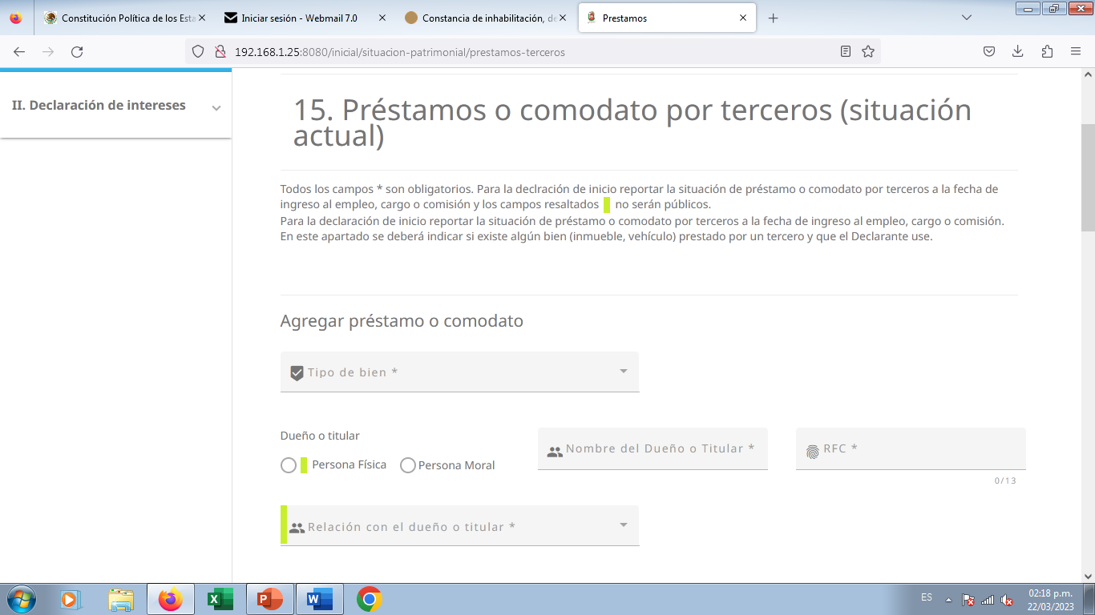

Slide 20
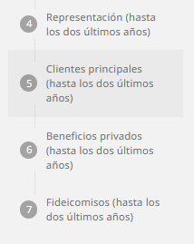
DATOS ESPECÍFICOS POR CADA RUBRO
II. Declaración de intereses

Slide 21
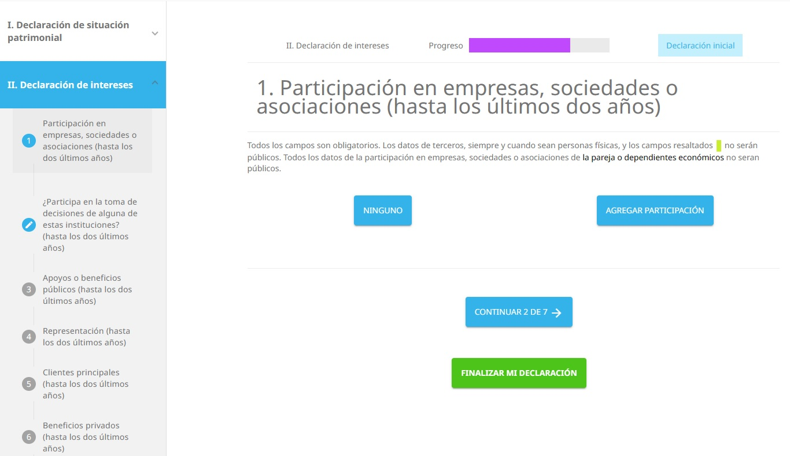
II. Declaración de intereses

Slide 22
Pantalla inicial
DECLARACIÓN PATRIMONIAL SIMPLIFICADA

Slide 23
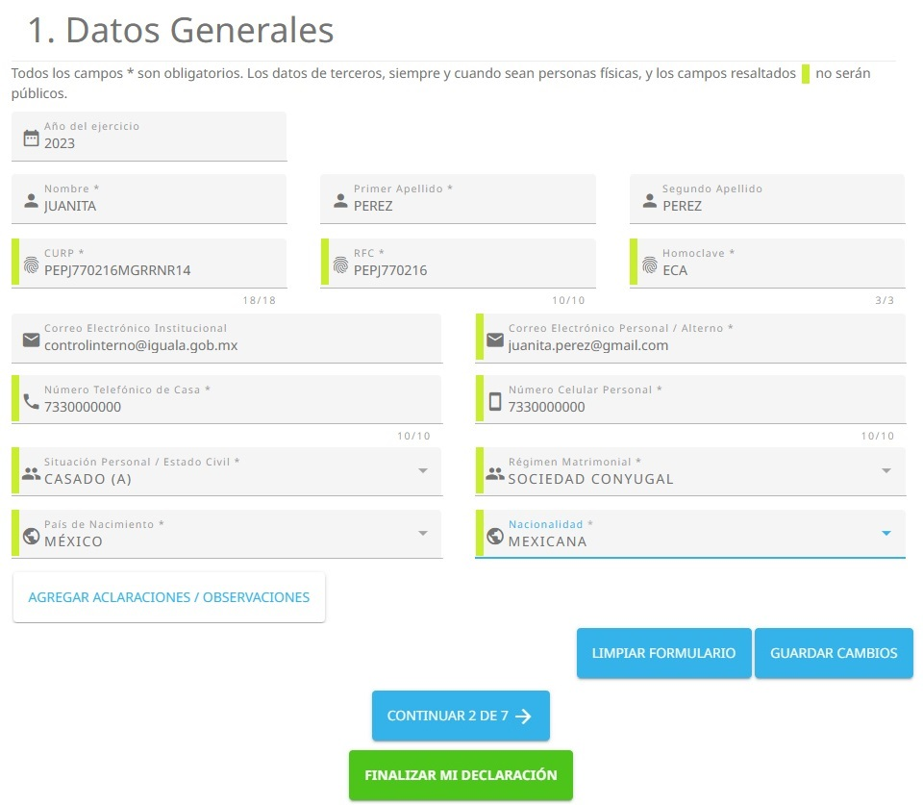

Slide 24
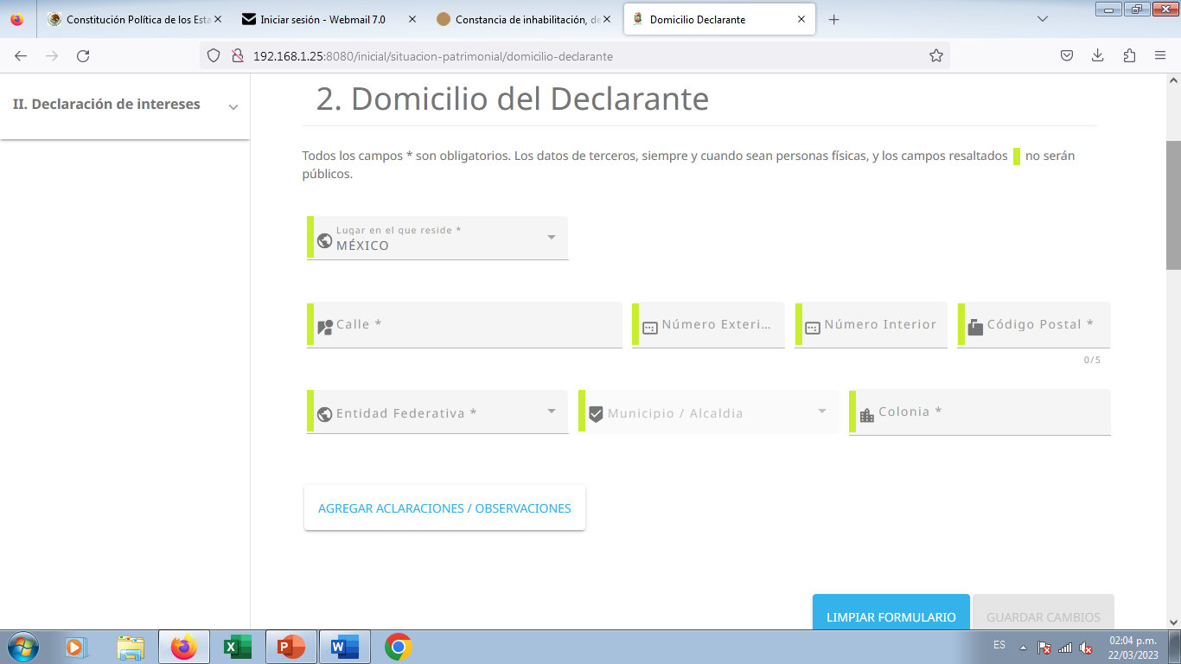

Slide 25
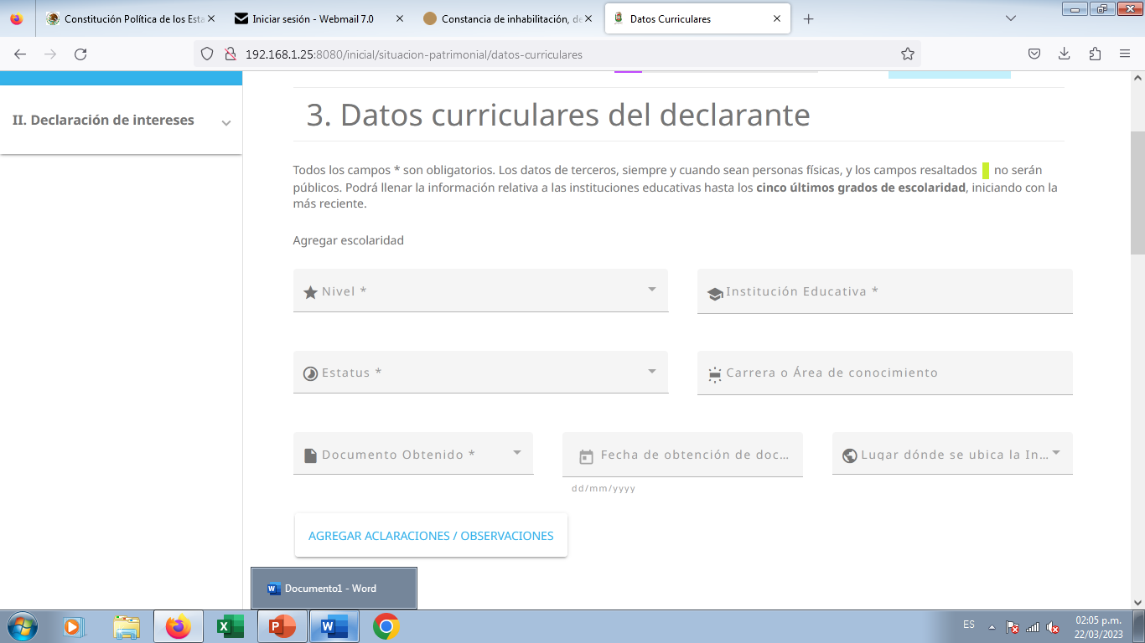

Slide 26
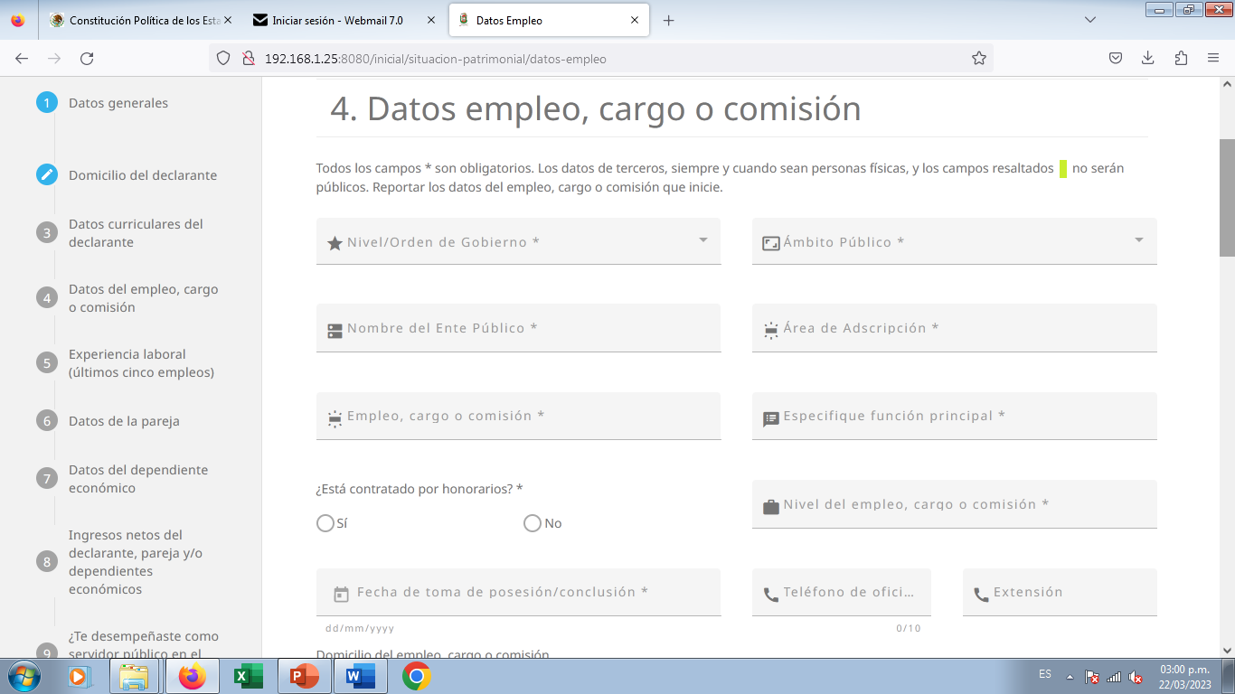

Slide 27
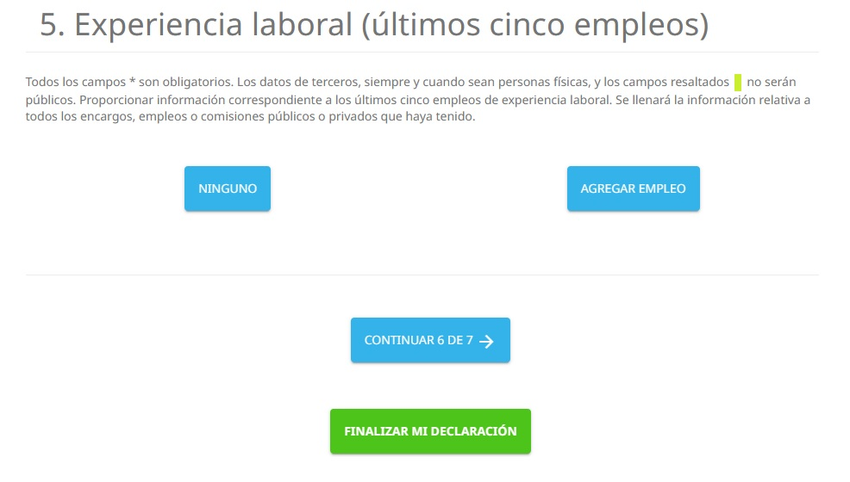
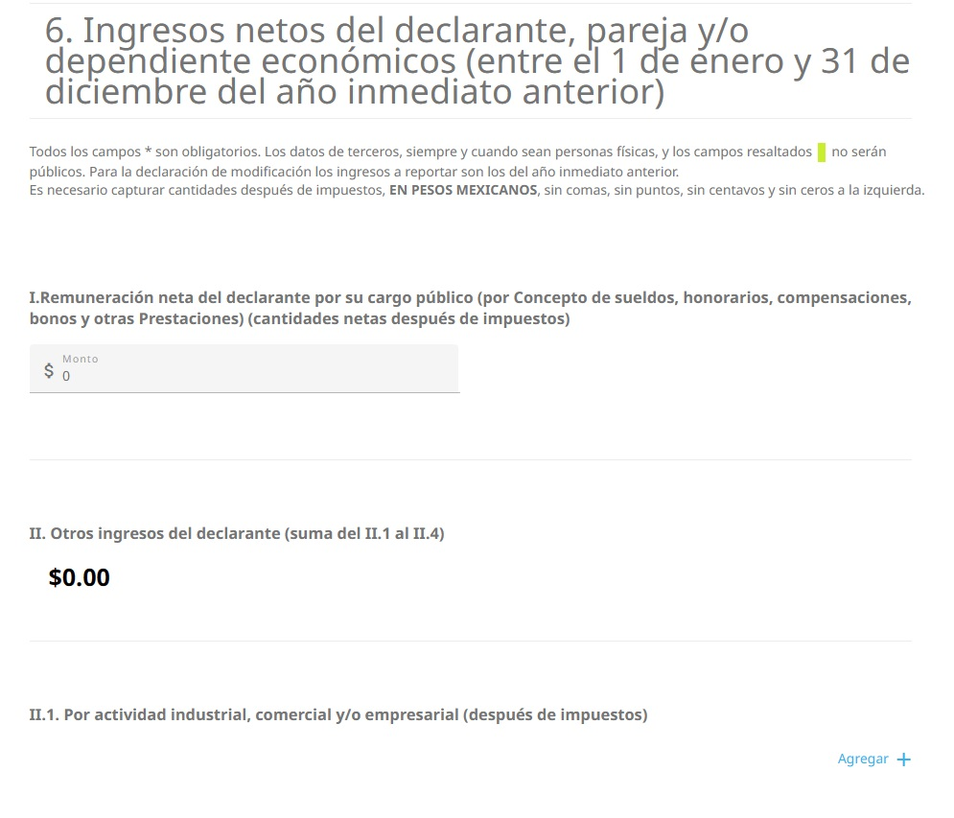
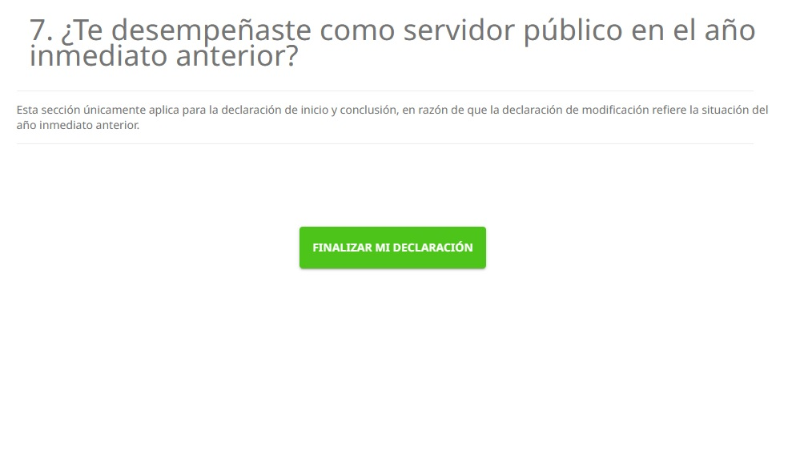

Slide 28
SANcIóN POR NO PRESENTAR LA DECLARACIÓN
LEY NÚMERO 465 DE RESPONSABILIDADES ADMINISTRATIVAS PARA EL ESTADO DE GUERRERO
Faltas Administrativas NO GRAVES de los servidores públicos
Artículo 49 Fracción IV. (Presentar en tiempo y forma las declaraciones de situación patrimonial y de intereses).
Sanciones por Faltas Administrativas NO GRAVES
Artículo 75 Fracción I (Amonestación), II (Suspensión), III (Destitución) y IV (Inhabilitación).

Slide 29
¡¡¡ GRACIAS !!!

